Slide 1
Реализация мандатной модели доступа
1

Slide 2
Основные вопросы
Основные понятия
Настройка сервера
Создание политики доступа
Создание меток доступа
Применение политики безопасности к таблице
Присвоение меток субъектам доступа
Дополнительные возможности

Slide 3
Мандатная модель доступа (1/2)
Мандатная/дискреционная модель
Характерна для случая, когда возможность конкретных действий с данными и документами определяется внешним (обычно глобальным) собственником информации.
Исторически – глобальный собственник - государство.
Основная идея – присваивание объектам и субъектам доступа меток. При «совпадении» меток доступ разрешается.
В роли метки, приписываемой субъектам, в государственных организациях может выступать форма допуска. Если субъект не имеет соответствующей формы допуска, то он не имеет права на чтение конфиденциальных документов.

Slide 4
Мандатная модель доступа (2/2)
Для чтения документов, содержащих государственную тайну, необходимо обладать соответствующей формой допуска.
В подавляющем большинстве случаев требуется более точное разделение доступа: работа с отдельными категориями документов разрешается только специально уполномоченным лицам.
Например, все сотрудники имеют допуск второй формы, но к документам связанным с терроризмом допущены только сотрудники отдела по борьбе с терроризмом, а к документам о шпионах только сотрудники отдела контрразведки.

Slide 5
Мандатная модель в СУБД
В реляционной модели СУБД в качестве структуры, обладающей меткой, естественно выбрать кортеж. Такое решение позволяет получить достаточную избирательность доступа.
Местом хранения метки может быть избран только кортеж с данными.
При этом соответствующий атрибут и домен, из которого принимают значения метки доступа должен обладать некоторыми особенностями. В частности, должен быть решен вопрос о технологии его заполнения и изменения.

Slide 6
Мандатная модель в Oracle (1/2)
Реализация технологии мандатного доступа в Oracle «наложена» на реализацию дискреционной модели.
Возможность доступа к данным проходит проверку, содержащую два этапа:
  стандартные ограничения дискреционного доступа
  ограничения мандатной модели
Метка безопасности в Oracle – тройка:
  Уровень секретности (level)
  Отделения (compartments)
  Группы
Технически метка безопасности реализуется добавлением специального столбца, содержащего некоторое числовое значение, интерпретируемое как тройка.

Slide 7
Мандатная модель в Oracle (2/2)
Объектами, доступ к которым регулируется мандатной политикой безопасности, являются таблицы базы данных.
Субъекты – пользователи и порожденные от их имени процедуры, функции, триггеры…
Уполномоченным пользователям предоставляются средства приписывания объектам и субъектам меток доступа.

Slide 8
Настройка Oracle (1/5)
Для реализации мандатного доступа необходимо установить специальную надстройку – «Oracle Label Security (OLS)» с помощью Oracle Universal Installer.
Если надстройка добавляется к существующей системе, то предварительно необходимо остановить сервер БД.

Slide 9
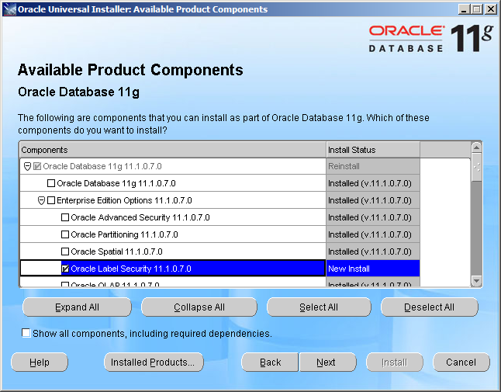
Настройка Oracle (2/5)

Slide 10
Настройка Oracle (3/5)
После завершения работы программы настройки необходимо выполнить сценарий $ORACLE_HOME/rdbms/admin/catols.sql
Должен появиться пользователь LBACSYS с набором принадлежащих ему объектов.
Рекомендуется сразу изменить пароль этому пользователю.
Пользователь LBACSYS уполномочен осуществлять управление метками доступа, которое осуществляется вызовами различных процедур.
До версии 11 существовала программа Policy Manager для управления мандатным доступом. С версии 11 предполагается использование Enterprise Manager.

Slide 11
Настройка Oracle (4/5)
В версии Oracle 12c надстройку – «Oracle Label Security (OLS)» уже установлена.
Необходимо ее «включить» пользователем sys
EXEC LBACSYS.CONFIGURE_OLS;
EXEC LBACSYS.OLS_ENFORCEMENT.ENABLE_OLS;
Разрешить вход в систему пользователя LBACSYS
После этого перезапустить СУБД.

Slide 12
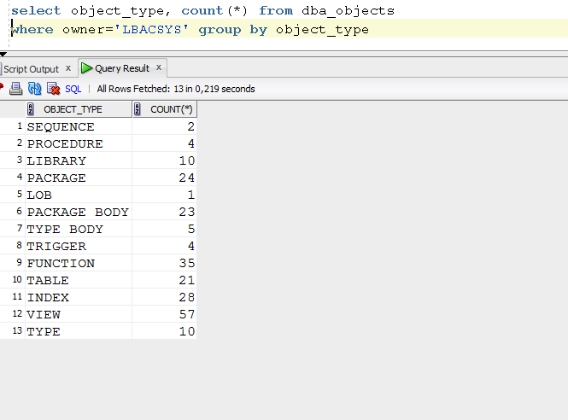
Настройка Oracle (5/5)

Slide 13
Политика безопасности
Технология мандатного управления доступом рассматривается в Oracle в форме некоторого абстрактного объекта – политики безопасности.
Используются процедуры пакета SA_SYSDBA CREATE_POLICY, ALTER_POLICY, DROP_POLICY.
При создании указывается имя политики (обязательно), имя атрибута, содержащего метку и видимость этого атрибута.
При создании политики автоматически создается роль имя_политики_DBA. Отображение пользователя на эту роль позволяет ему выполнять задачи по администрированию политики.

Slide 14
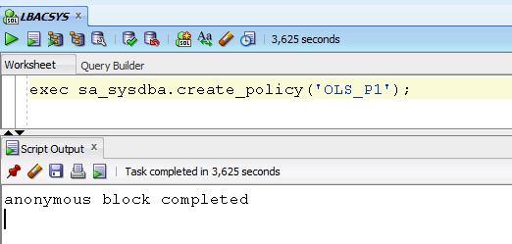
Создание новой политики
alter session set NLS_NUMERIC_CHARACTERS='.,';

Slide 15
Метка безопасности (1)
Задание в метке уровня секретности является обязательным. Допускается задание до 10000 уровней секретности. Уровни секретности должны образовывать строгую иерархию.
Большее число означает большую чувствительность к данным. Т.е. пользователь, обладающий меткой с уровнем секретности 1000 обладает правом доступа к данным с уровнем секретности меньше 1000.

Slide 16
Метка безопасности (2)
Отделения должны задавать непересекающиеся множества, обычно ассоциирующиеся с функциональными подразделениями некоторой общей структуры. Например «Борьба с терроризмом», «Контрразведка»,…
Число в метке для отделения не несет содержательной информации, главное, чтобы они различались.
Группы могут образовывать иерархии и обычно ассоциируются с территориальным делением некоторой глобальной структуры. Например «Центр» – «Управление по области» – «Горорган»…

Slide 17
Учебная структура метки
Пусть информация предметной области делится по степени секретности на три уровня: «Открытая», «Секретно», «СовСекретно».
Информация «Секретно» может быть двух типов: «Террор» и «Контрразведка».
В соответствии с принятой политикой безопасности к секретной информации типа «Террор» имеет доступ только сотрудники антитеррористических подразделений, а к секретной информации типа «Контрразведка» только сотрудники подразделений контрразведки.

Slide 18
Управление метками безопасности (1)
Создание, изменение и уничтожение меток безопасности выполняется процедурами пакета SA_COMPONENTS.
Для уровня секретности используются процедуры CREATE_LEVEL, ALTER_LEVEL, DROP_LEVEL.
Должны быть указаны параметры:
  имя политики безопасности
  числовое значение уровня
  краткое название уровня
  развернутое название уровня

Slide 19
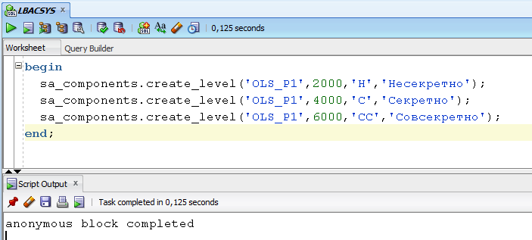
Управление метками безопасности (2)

Slide 20
Управление метками безопасности (3)
Для управлениями отделениями используются процедуры CREATE_COMPARTMENT, ALTER_COMPARTMENT, DROP_COMPARTMENT.
Для управлениями группами используются процедуры CREATE_GROUP, ALTER_GROUP, DROP_GROUP.
В учебной структуре метки группы отсутствуют.

Slide 21

Управление метками безопасности (4)

Slide 22
Метки управления доступом (1)
Присваиваются пользователям используются процедуры пакета SA_LABEL_ADMIN CREATE_LABEL, ALTER_LABEL, DROP_LABEL.
Необходимо задать:
  Имя политики безопасности
  Маркер метки (должен иметь уникальное значение для всей БД)
  Составное название метки
Рекомендуется использовать для более чувствительных данных наборы цифр, соответствующие большим числам.
Параметр «Составное название метки» имеет структуру: Уровень секретности: отделение1, отделение2,…: группа1, группа2, …
В роли связующего элемента между меткой и описанием ее структуры выступает краткое название метки

Slide 23
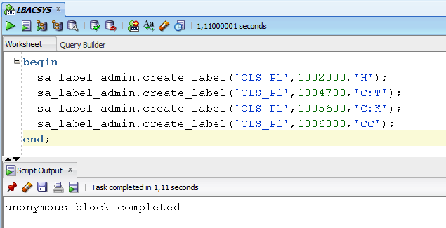
Метки управления доступом (2)
Созданные метки отражают тот факт, что не может быть пользователя, который имеет доступ ко всем типам секретных данных не имея при этом уровня секретности СС.

Slide 24
Данные и пользователи (1)
Пусть пользователь u1 владеет таблицей Tab1.
Пусть имеются также пользователи u2, u3, u4.
Всем пользователям предоставляется право на чтение и изменение Tab1, для того чтобы ограничения дискреционной модели не мешали иллюстрации возможностей мандатной модели доступа.

Slide 25
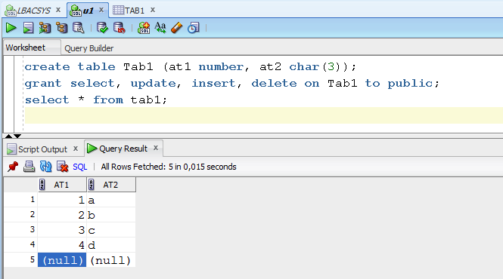
Данные и пользователи (2)

Slide 26
Применение политики безопасности к таблице (1)
Осуществляется процедурой APPLE_TABLE_POLICY из пакета SA_POLICY_ADMIN.
Обязательные параметры:
  Имя политики безопасности
  Имя схемы
  Имя таблицы
  Свойства таблицы (задает особенности применения контроля доступа к данным таблицы)
    READ_CONTROL – обеспечивает применение политики безопасности при выполнении операций SELECT, UPDATE, DELETE

Slide 27
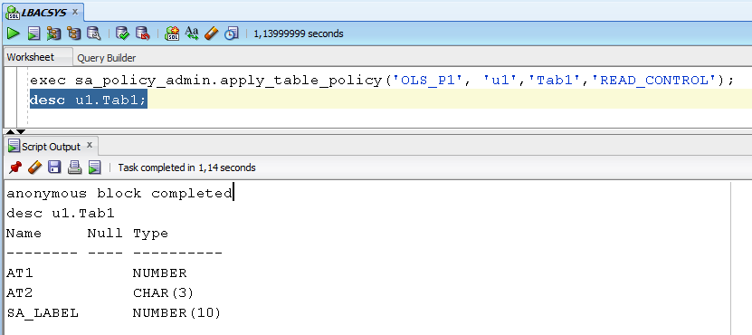
Применение политики безопасности к таблице (2)

Slide 28
Применение политики безопасности к таблице (3)
Применение политики безопасности к таблице приводит к появлению нового столбца для хранения меток.
Он обладает особыми свойствами: пользователь u1 не может изменить его значение.
Изменить значение атрибута может только пользователь LBACSYS или любой пользователь, отображенный на роль OLS_P1_DBA.

Slide 29
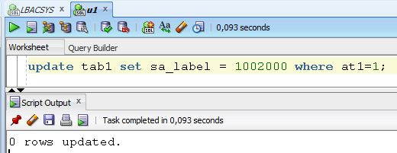
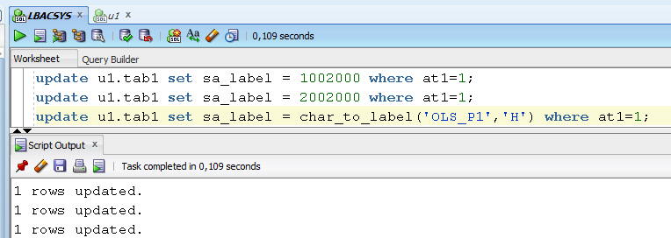
Применение политики безопасности к таблице (4)

Slide 30
Применение политики безопасности к пользователям (1)
Осуществляется процедурой SET_USER_LABELS пакета SA_USER_ADMIN.
Параметры:
  Политика безопасности
  Имя пользователя
  Максимальная метка по чтению

Slide 31
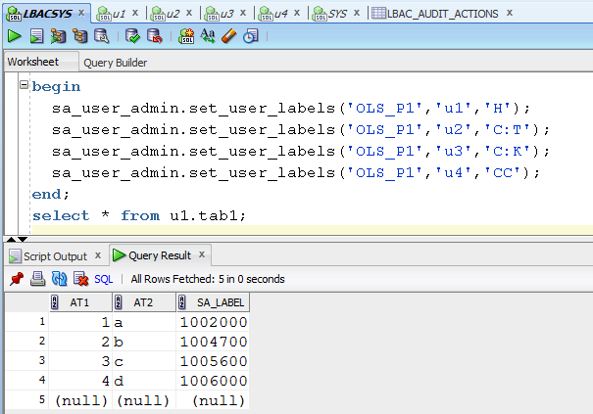
Применение политики безопасности к пользователям (2)

Slide 32
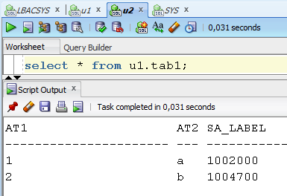
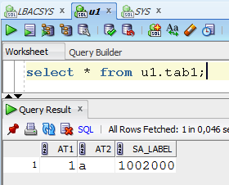
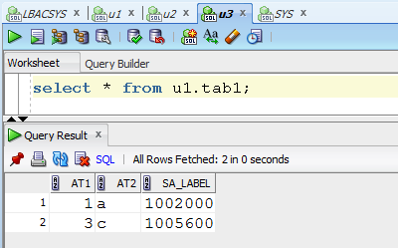
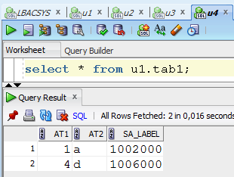
Результат применения политики безопасности (1)

Slide 33
Результат применения политики безопасности (2)
Пользователь не получил доступа к секретным данным, т.к. он не относится ни к подразделению по борьбе с терроризмом, ни к подразделению контрразведки.
Для разрешения доступа к документам обоих типов необходимо включить пользователя u4 в оба подразделения.

Slide 34
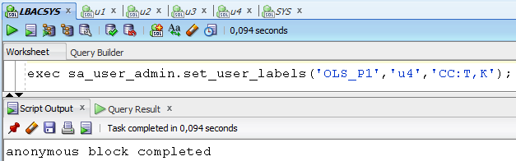
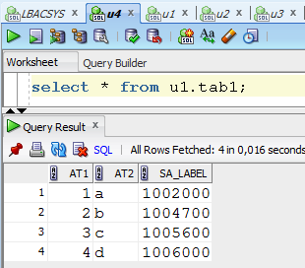
Предоставление пользователю u4 максимальных прав по чтению

Slide 35
Соответствие модели
Белла-Лападулы (1)
Модель Белла — Лападулы — модель контроля и управления доступом, основанная на мандатной модели управления доступом.
Модель Белла — Лападулы является моделью разграничения доступа к защищаемой информации. Она описывается конечным автоматом с допустимым набором состояний, в которых может находиться информационная система.
В модели анализируются условия, при которых невозможно создание информационных потоков от субъектов с более высоким уровнем доступа к субъектам с более низким уровнем доступа.

Slide 36
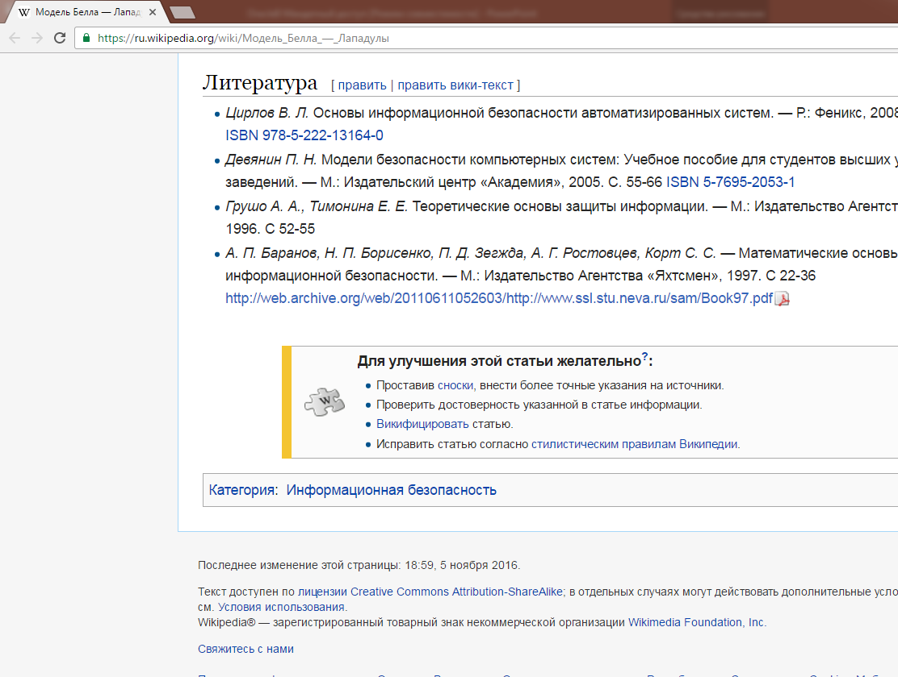
Ноябрь 2018

Slide 37
Соответствие модели
Белла-Лападулы (2)
Свойство NRU (No Read Up – запрещение чтения вверх) выполняется. Пользователь, метка безопасности которого не доминирует метку безопасности кортежа, прочитать его не может.
Однако свойство NWD (No Write Down – запрещение записи вниз) не выполняется.
Пользователь u4 может создать кортеж с минимальным уровнем секретности, который может прочитать пользователь u1.

Slide 38
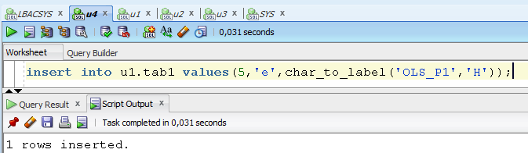

Нарушение свойства NWD

Slide 39
Приведение к модели
Белла-Лападулы (1)
Необходимо обеспечить применение политики безопасности не только к операциям чтения, но к операциям записи.
Сначала нужно отменить действующую политику, и повторно применить к таблице, задав кроме параметра READ_CONTROL параметр WRITE_CONTROL

Slide 40
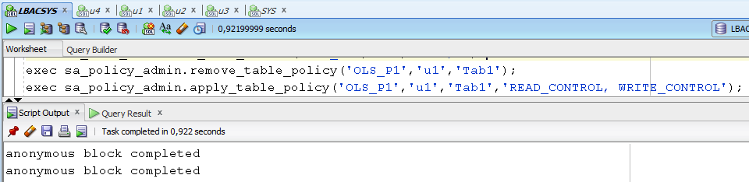
Приведение к модели
Белла-Лападулы (2)

Slide 41
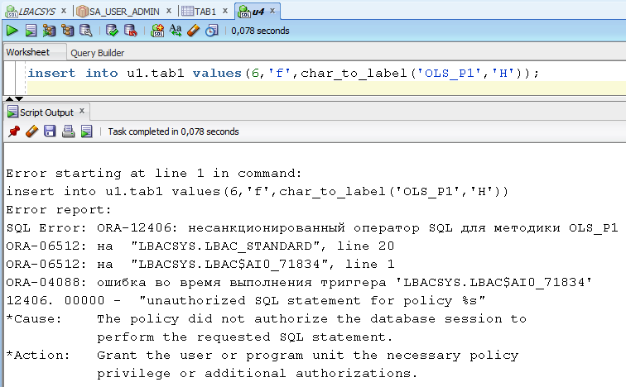
Приведение к модели
Белла-Лападулы (3)

Slide 42
Скрытие дополнительного столбца
Дополнительный столбец, содержащий информацию о метках может быть скрыт.
При сокрытии столбца не только владелец таблицы не может его увидеть, но и пользователь LBACSYS.

Slide 43
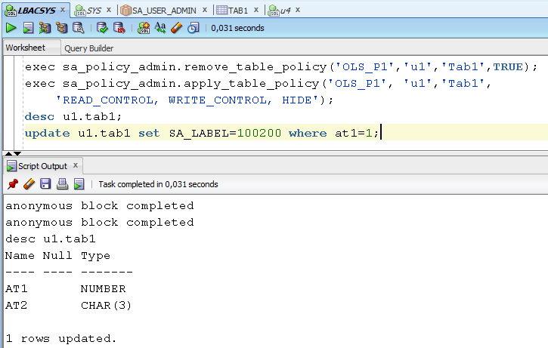
Скрытие дополнительного столбца

Slide 44
Массовое создание пользователей
create or replace
procedure cu(uname in varchar2)
as
cur integer;
ret integer;
begin
cur := dbms_sql.open_cursor;
dbms_sql.parse(cur, 'CREATE USER ' || uname || ' PROFILE "DEFAULT" IDENTIFIED BY "' ||
uname || '" DEFAULT TABLESPACE "USERS" TEMPORARY TABLESPACE "TEMP" ACCOUNT UNLOCK',
dbms_sql.native);
ret:= dbms_sql.execute(cur);
dbms_sql.close_cursor(cur);
cur := dbms_sql.open_cursor;
dbms_sql.parse(cur, 'GRANT UNLIMITED TABLESPACE TO ' || uname || '', dbms_sql.native);
ret:= dbms_sql.execute(cur);
dbms_sql.close_cursor(cur);
cur := dbms_sql.open_cursor;
dbms_sql.parse(cur, 'GRANT "CONNECT" TO ' || uname , dbms_sql.native);
ret:= dbms_sql.execute(cur);
dbms_sql.close_cursor(cur);
cur := dbms_sql.open_cursor;
dbms_sql.parse(cur, 'GRANT "RESOURCE" TO ' || uname, dbms_sql.native);
ret:= dbms_sql.execute(cur);
dbms_sql.close_cursor(cur);
end;

Slide 45
Массовое создание пользователей
create or replace
procedure cuall
as
begin
FOR a IN 1..14 LOOP
FOR b IN 1..10 LOOP
cu( 'u_4_' || trim(to_char(a,'09')) || '_' || trim(to_char(b,'09')) );
END LOOP;
END LOOP;
end;

